Slide 1

Электронная библиотечная система ЛАНЬ.

Slide 2

Содержание
Регистрация
Каталог книг
Найти книгу
Каталог журналов
Избранное
Конспекты
Скачать книгу
Читать книгу

Slide 3
Регистрация

Slide 4
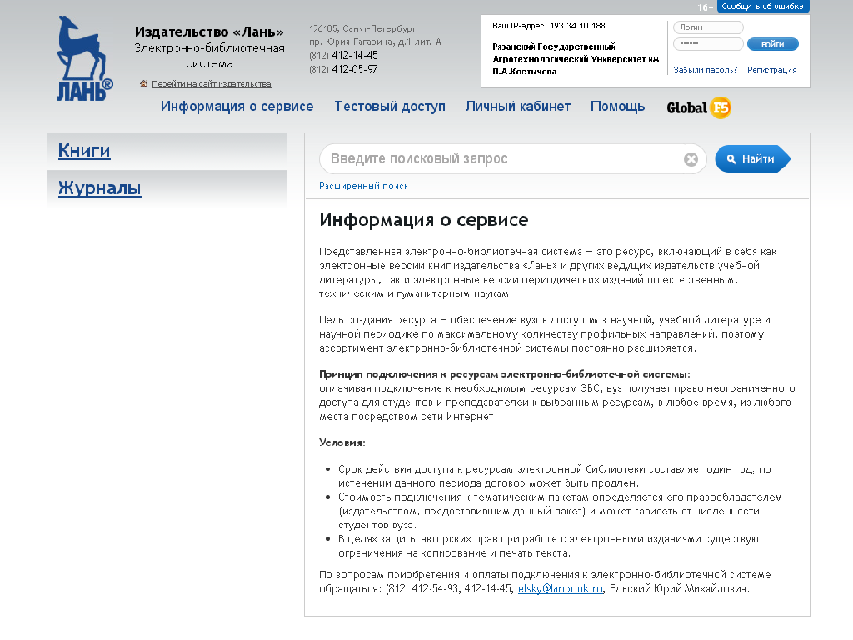

Регистрация возможно только с компьютера университета.
В этом случае система ЭБС «Лань» автоматически определяет наш университет
(по IP адресу)

Slide 5
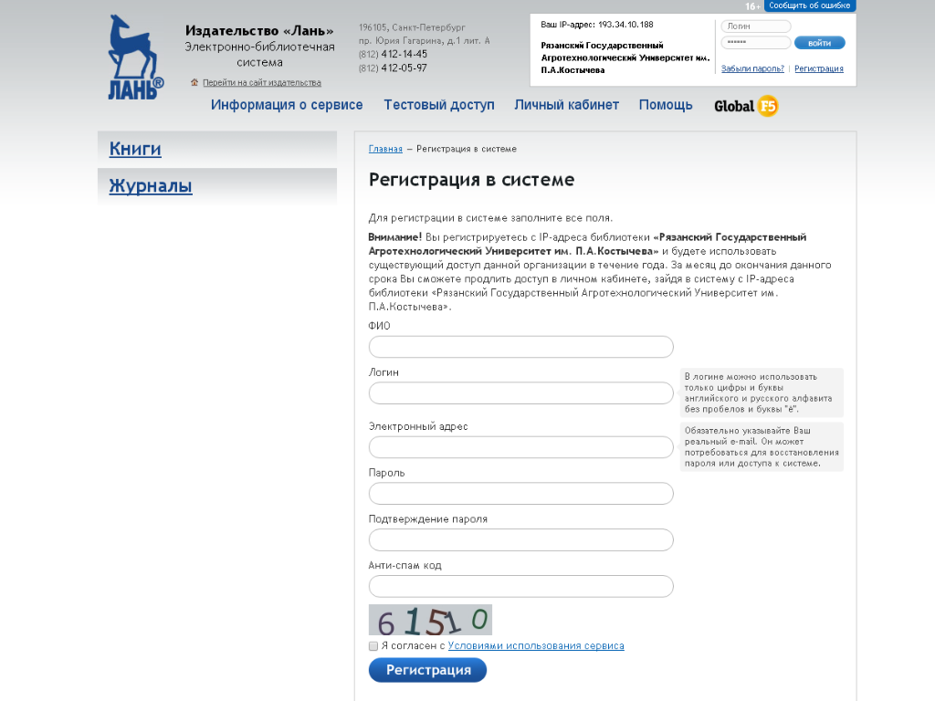
ФИО вводится русскими буквами
В логине можно использовать только цифры и буквы английского и русского алфавита без пробелов и буквы "ё".
Далее необходимо придумать пароль и повторите его в поле ниже.
Логин является основным данным для доступа к системе. При утрате логина вход в систему невозможен!
Анти-спам проверка – введите цифры с картинки.
Наличие электронной почты обязательно !
На Ваш электронный адрес Вы получите данные, которые были введены Вами при регистрации.
Не забывайте поставить галочку «Я согласен с условиями регистрации» и затем нажмите кнопку «Регистрация»

Slide 6
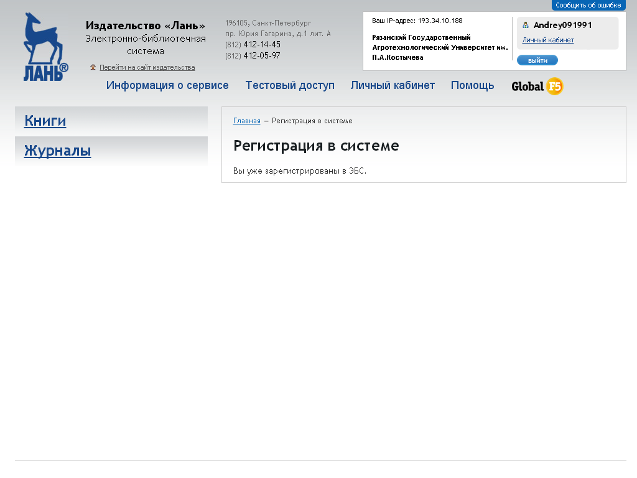
Регистрация позволяет пользоваться ЭБС не только в стенах библиотеки, но и в любой другой точке мира, где есть Интернет. Также регистрация позволяет пользоваться личным кабинетом, в котором вы можете добавлять книги и статьи в избранное, создавать закладки (добавлять конкретные страницы в избранное), оставлять заметки к записям избранного, создавать и вести конспекты, создавать и сохранять цитаты из книг и статей.

Slide 7
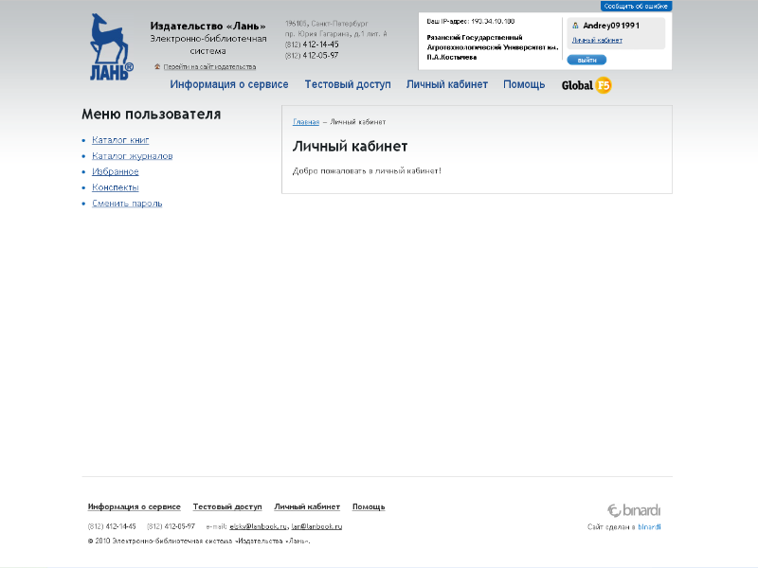
-Перейти к просмотру книг
Что бы воспользоваться дополнительными возможностями ЭБС Лань не обходимо перейти в личный кабинет, после чего становятся доступны следующие возможности:
-Перейти к просмотру журналов
-Добавить книгу в избранное
-Создавать и просматривать свои конспекты
-В личном кабинете есть возможность сменить пароль.

Slide 8
Каталог книг

Slide 9
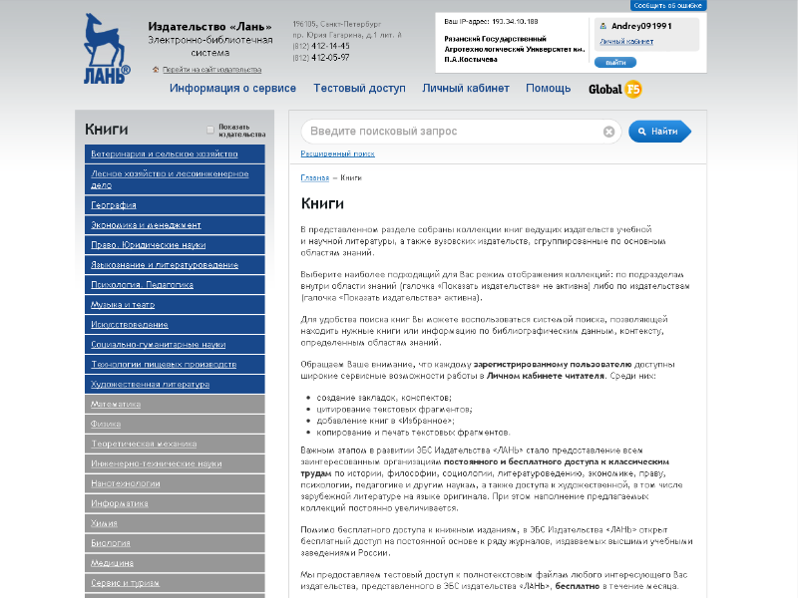
-После авторизации в ЭБС ЛАНЬ ,Вам становятся доступны для полного прочтения ,а так же скачивания электронные книги в отмеченных синим цветом разделах.

Slide 10
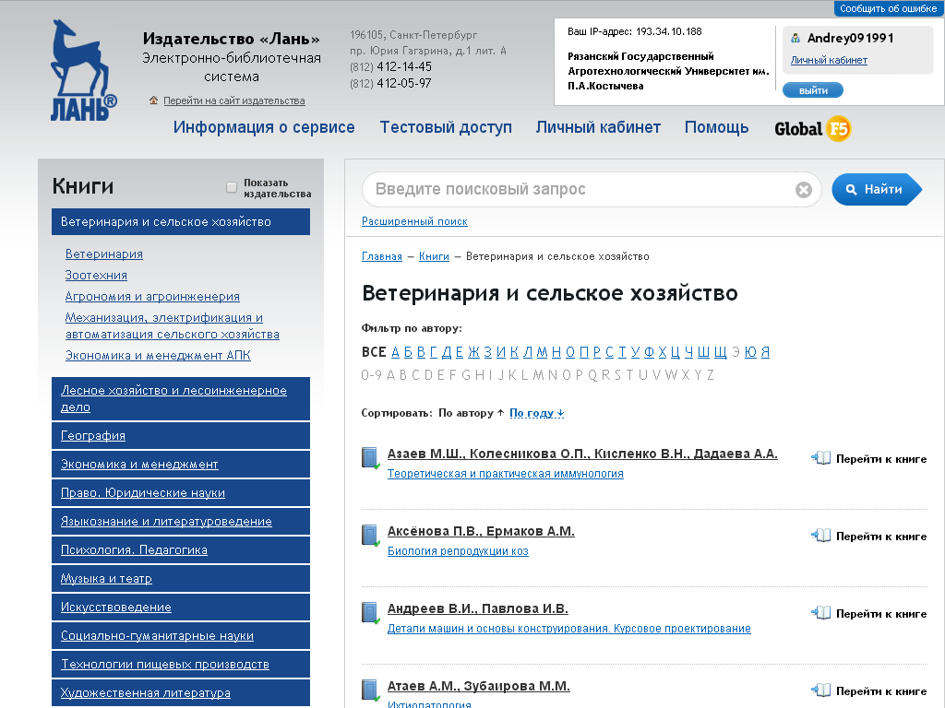
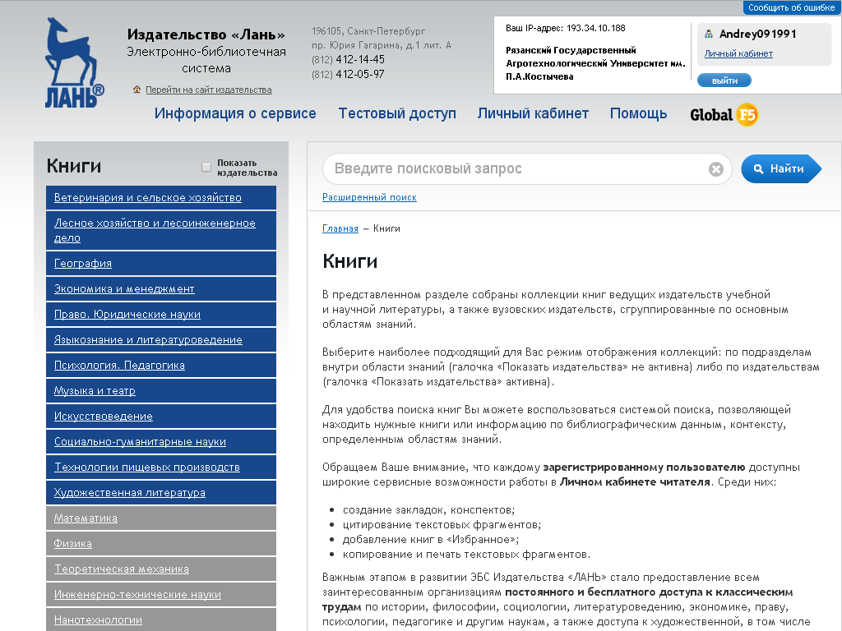
В основном ЭБС Лань содержит в себе книги относящиеся к таким дисциплинам как:
•Ветеринария;
• Зоотехния;
• Агрономия и агроинженерия;
• Лесное хозяйство.

Slide 11
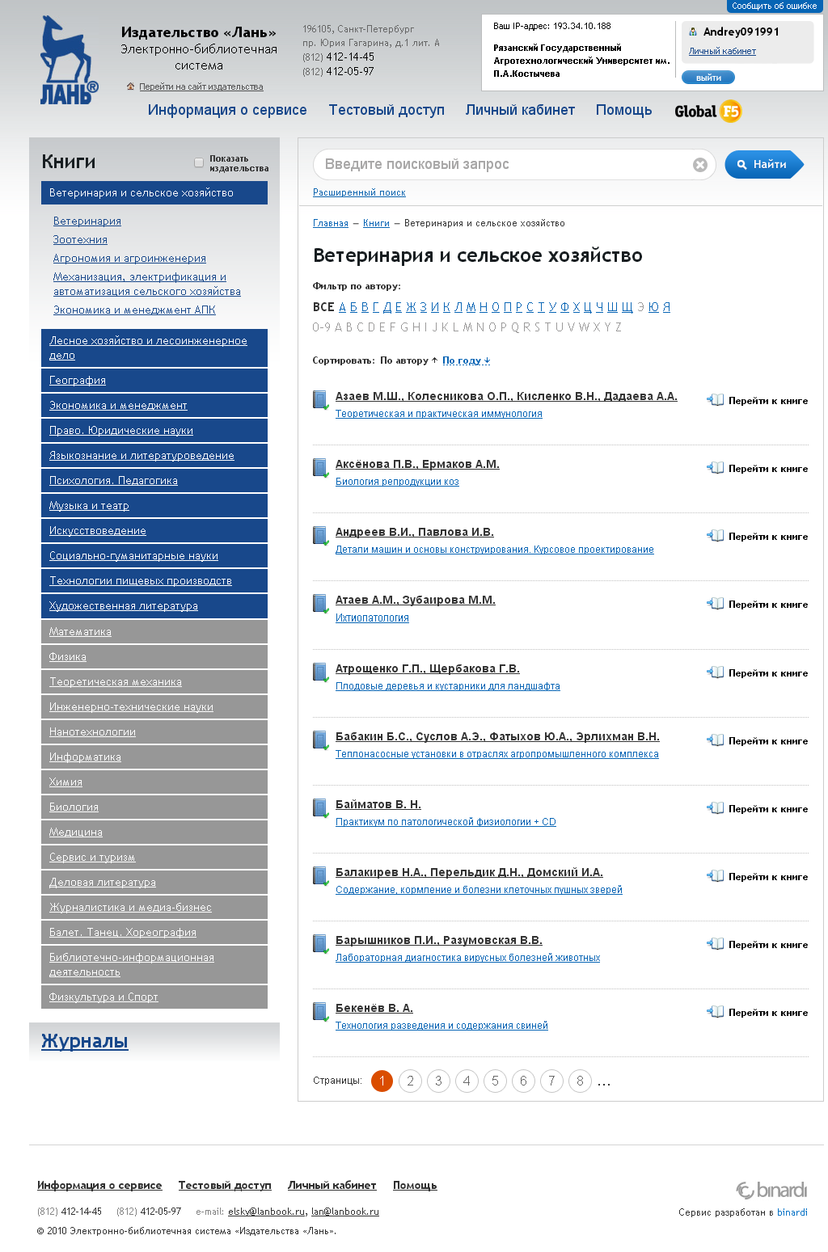

Slide 12
Найти книгу!

Slide 13
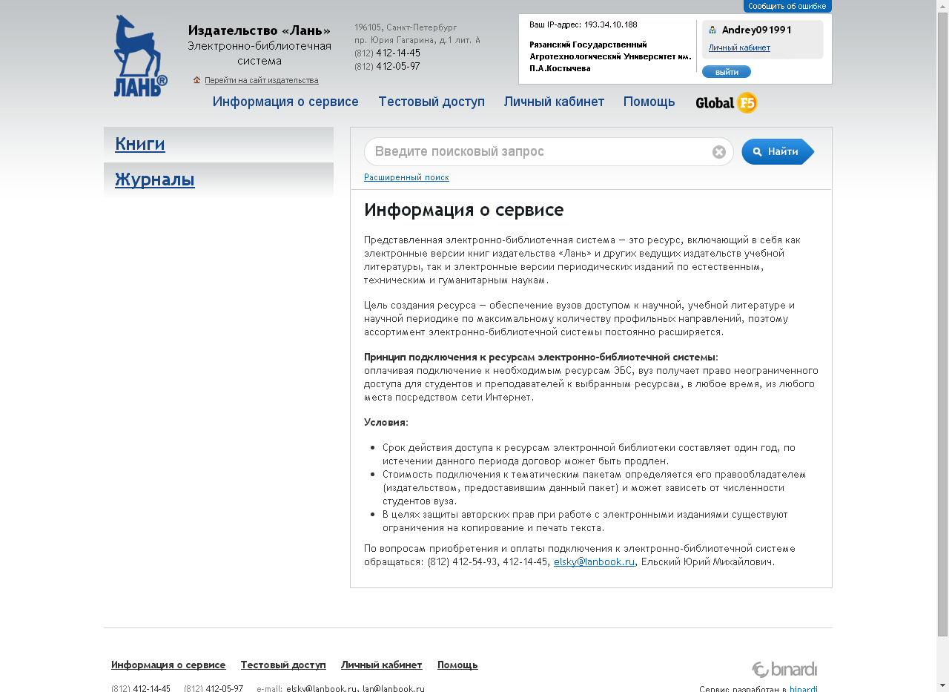

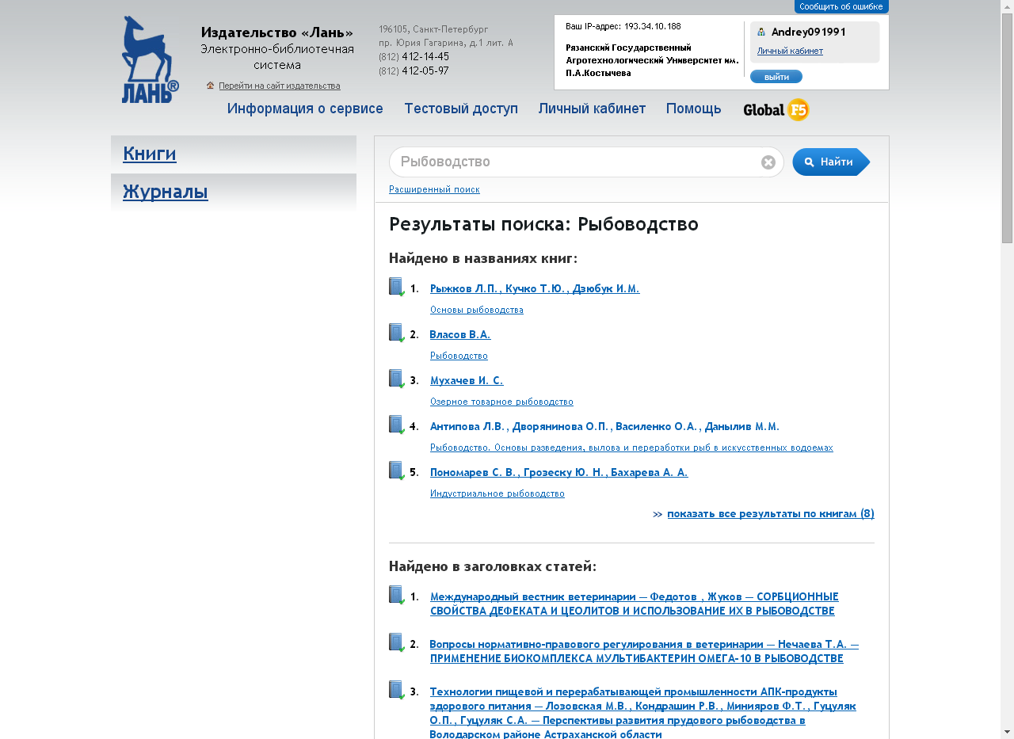
Для того что бы найти книгу или журнал воспользуйтесь поисковой строкой
Или воспользуйтесь расширенным поиском

Slide 14
Каталог журналов

Slide 15
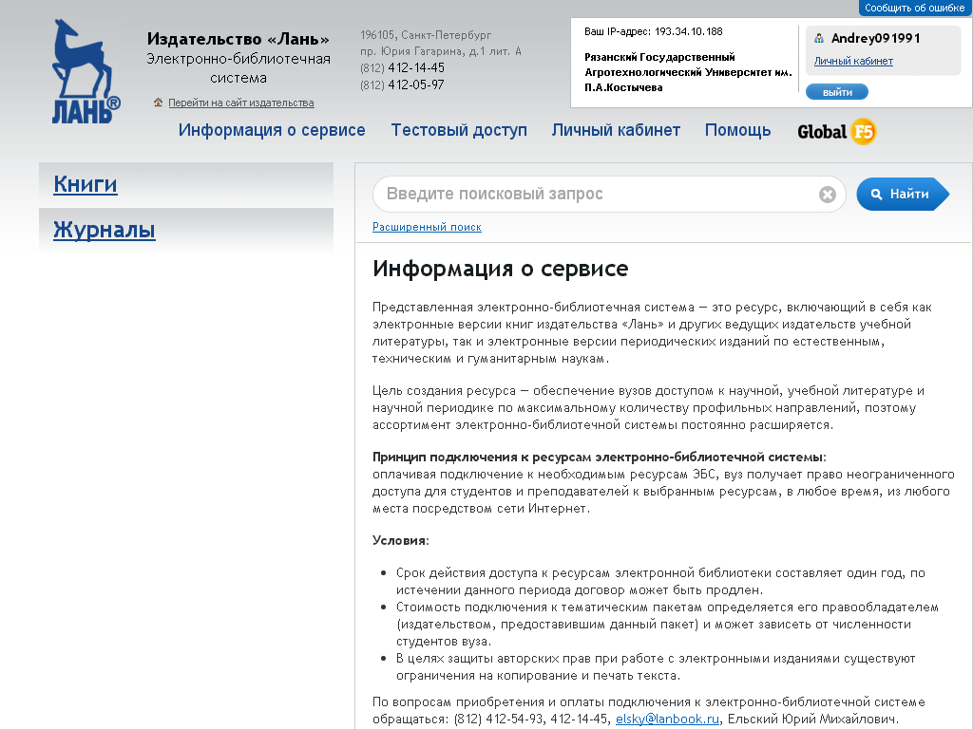
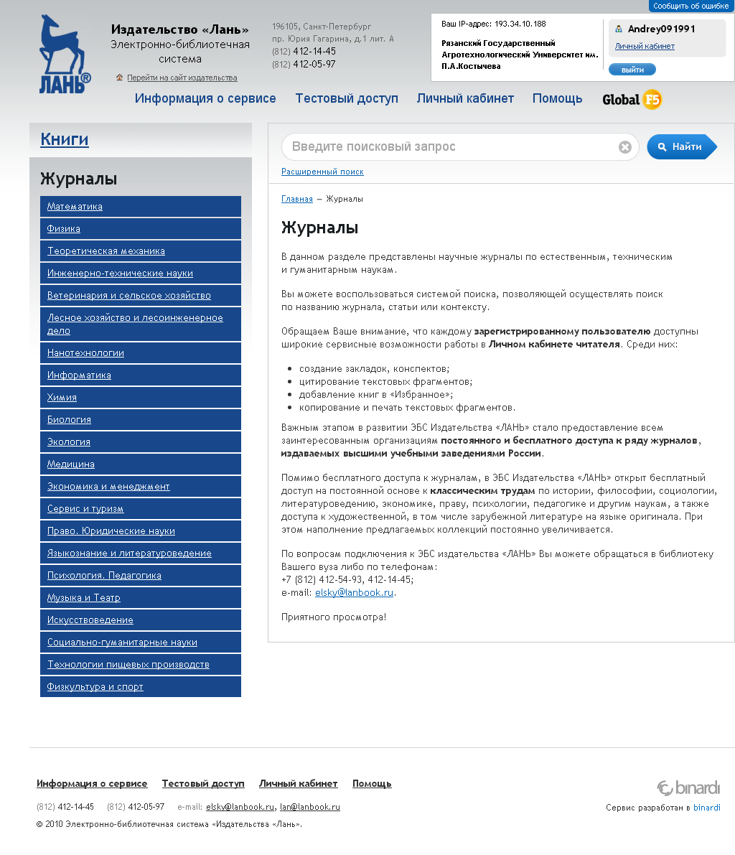
Все журналы здесь являются бесплатными и открытыми для полного прочтения

Slide 16
Избранное!

Slide 17
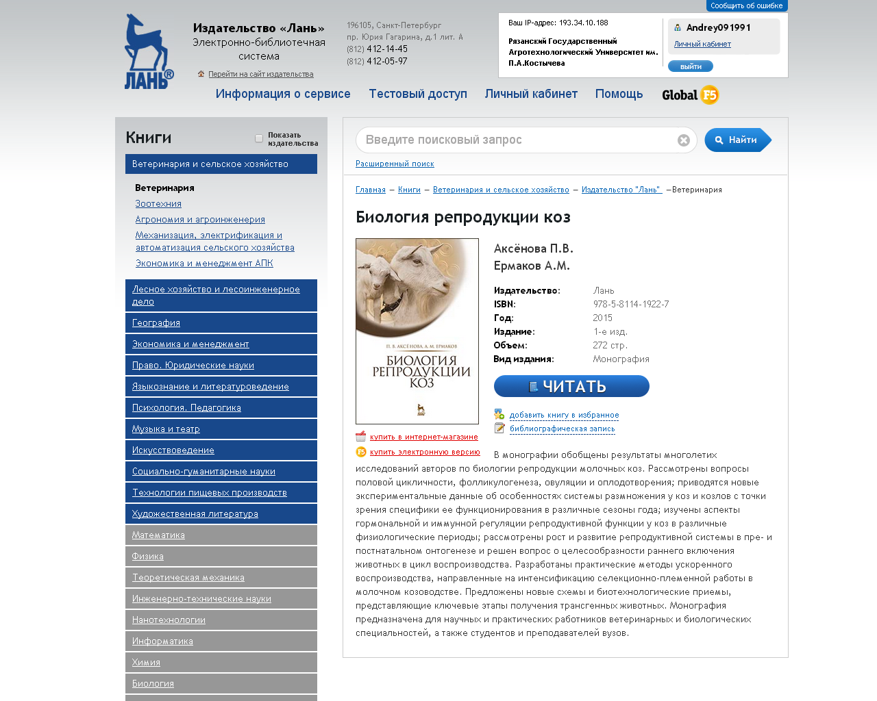

3
Что бы просмотреть книги , которые отправляются в «избранное» необходимо снова перейти в личный кабинет
2
После чего открывается окно «заметка» где можно оставить необходимый комментарий к выбранной книге, если же такой необходимости нет окно остается пустым после чего нажимается кнопка «добавить»
1
Для того ,что бы добавить книгу в избранное и иметь к ней быстрый доступ через личный кабинет необходимо нажать значок «добавить книгу в избранное»

Slide 18
Отобранные книги находятся в разделе
«избранное»
в меню пользователя

Slide 19
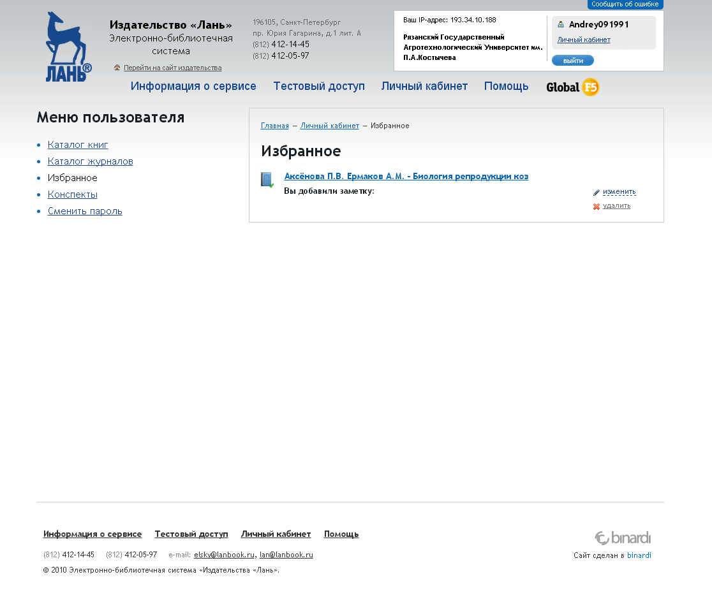
Отобранная книга находится в разделе Вашего личного кабинета «избранное» Вы так же можете добавлять сюда и другие учебники в неограниченном количестве
Нажав на кнопку «изменить» Вы можете добавить заметку к отобранному учебнику либо же внести изменения в уже имеющуюся ранее запись
Перейдя по значку «удалить» Вы можете убрать выбранную книгу из избранного

Slide 20
Конспекты

Slide 21
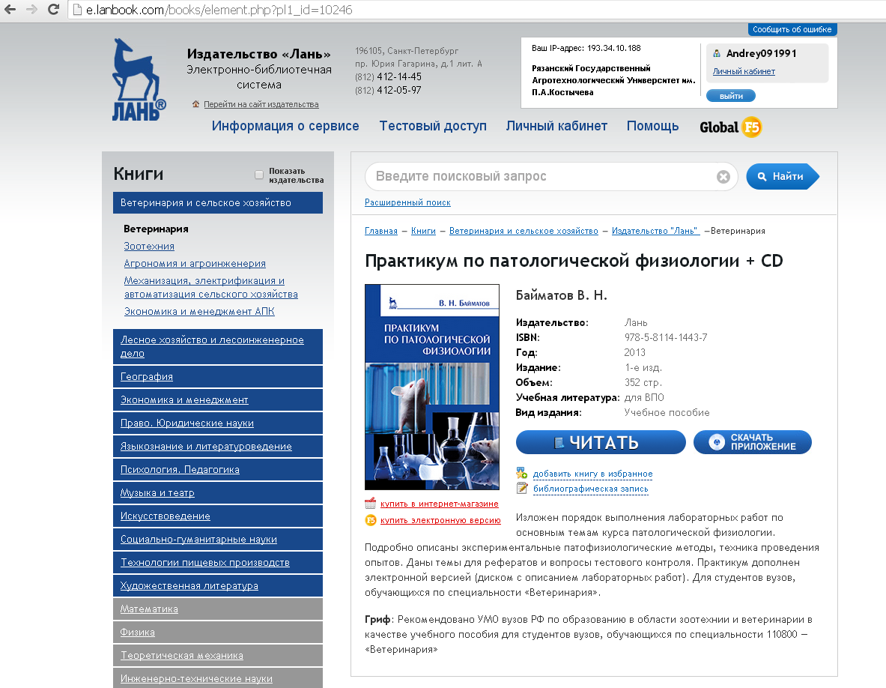
Нажимая на кнопку «читать» Вы открываете конкретную книгу для прочтения

Slide 22

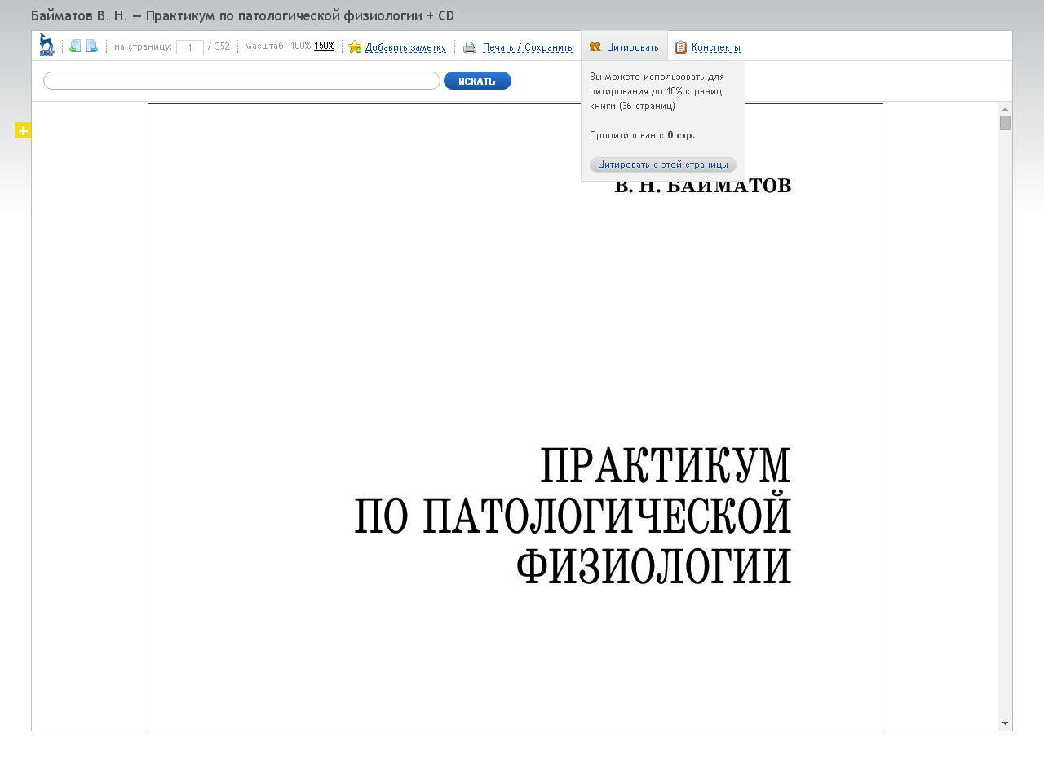

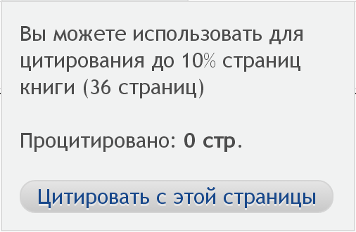
Конспектом будет является любой скопированный
и
сохраненный
Вами фрагмент учебника
Для создания конспекта необходимо нажать «цитировать»
ОБРАТИТЕ ВНИМАНИЕ!
Процитировать Вы можете только
10 %
страниц.
Текст становится пригодным для копирования после нажатия на кнопку «цитировать с этой страницы»

Slide 23
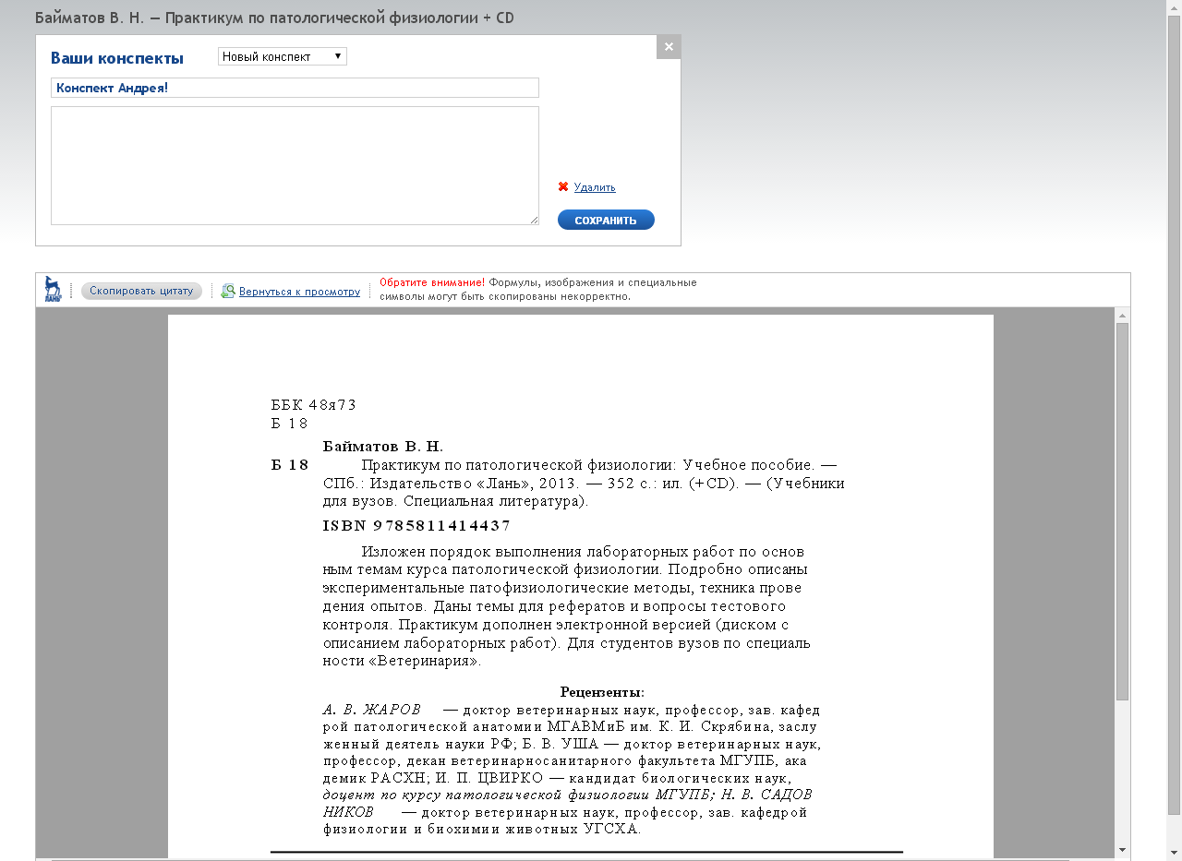
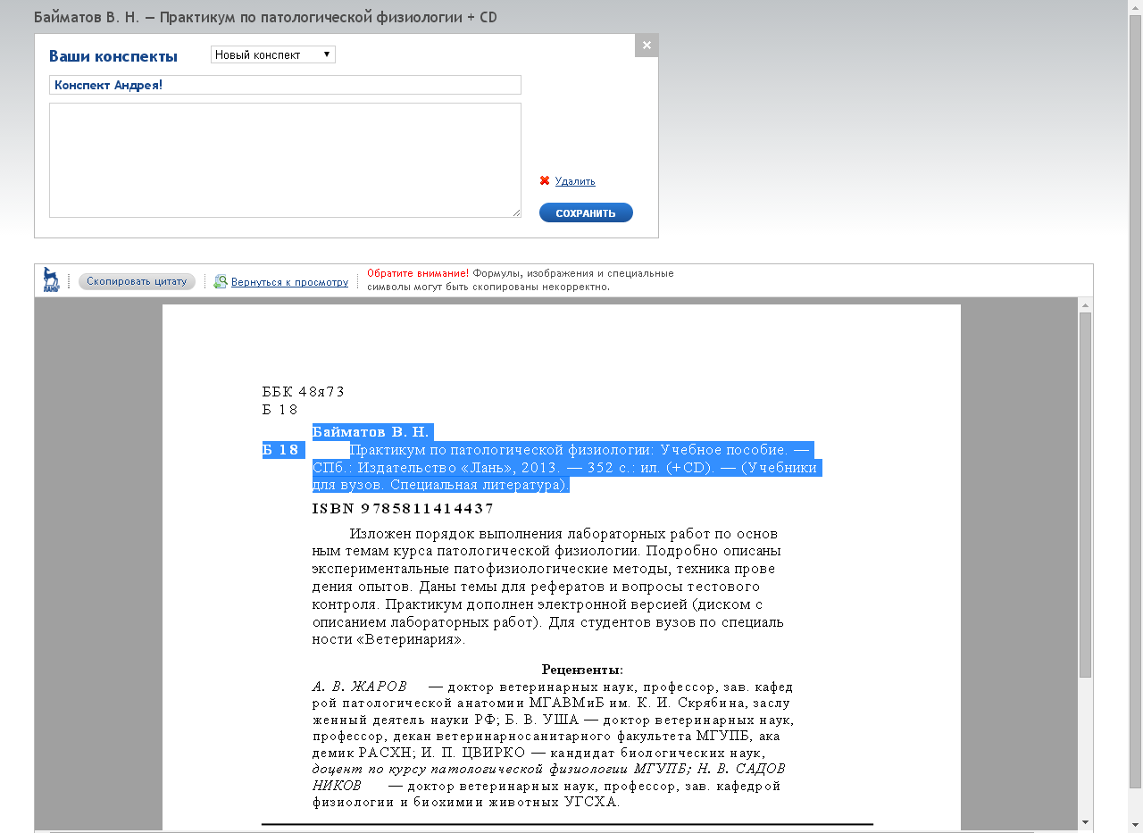
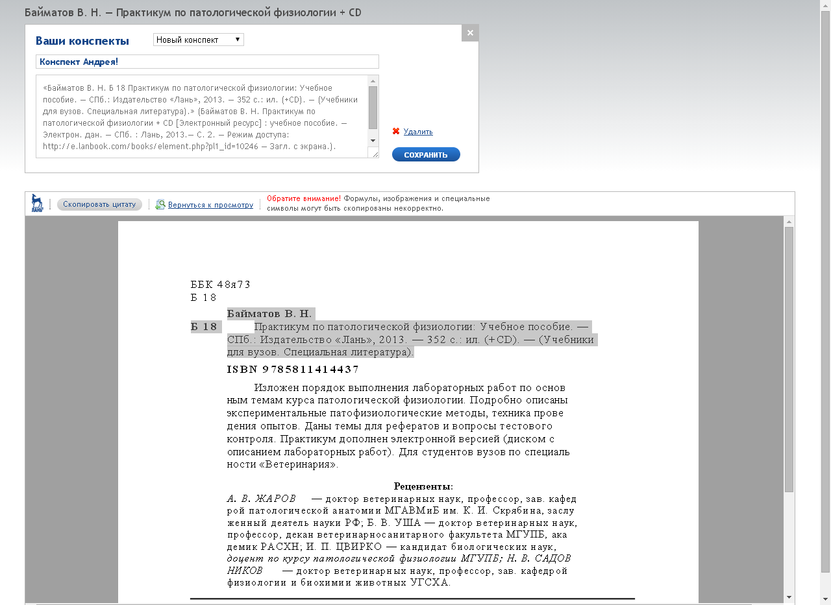


Вы можете продолжать цитировать книгу в этот же конспект либо создать новый.
Или воспользоваться встроенным «конспектом». Для этого курсором нажимаем кнопку
«Скопировать цитату»
и нажать
Сохранить
В верхней строке можно задать имя новому конспекту.
Вы также можете дополнять новыми цитатами и редактировать по своему усмотрению любой из ранее созданных конспектов
Нужный участок текста необходимо выделить при помощи курсора и вставить в любой текстовый редактор, например
«WORD»

Slide 24
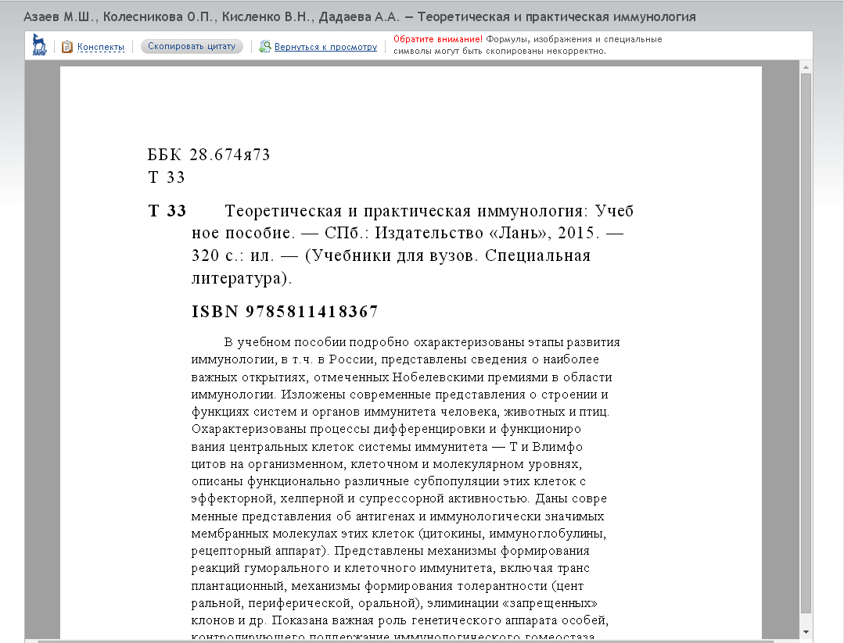
Что бы выйти из конспектирования и вернуться к прочтению книги щелкните курсором по ссылке
«Вернуться к просмотру»
Полный перечень своих конспектов Вы сможете увидеть в личном кабинете

Slide 25

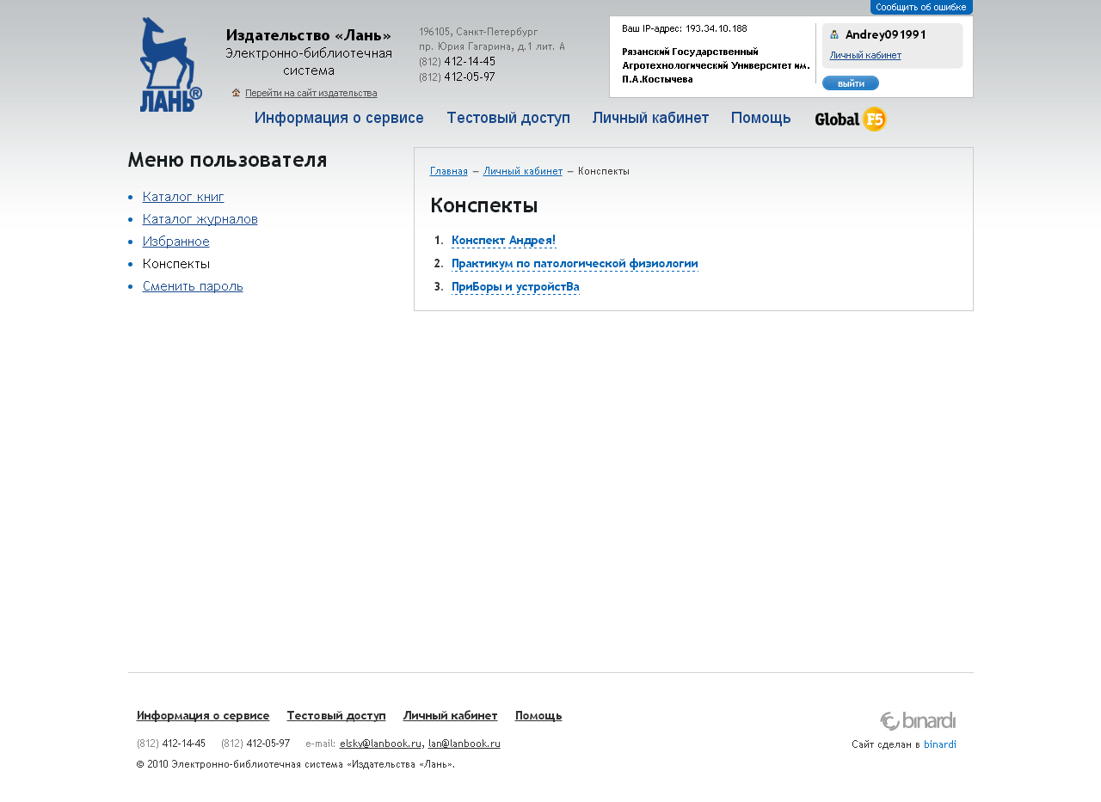
Здесь Вы можете просматривать и вносить изменения во все свои ранее созданные конспекты

Slide 26
Скачать книгу!

Slide 27
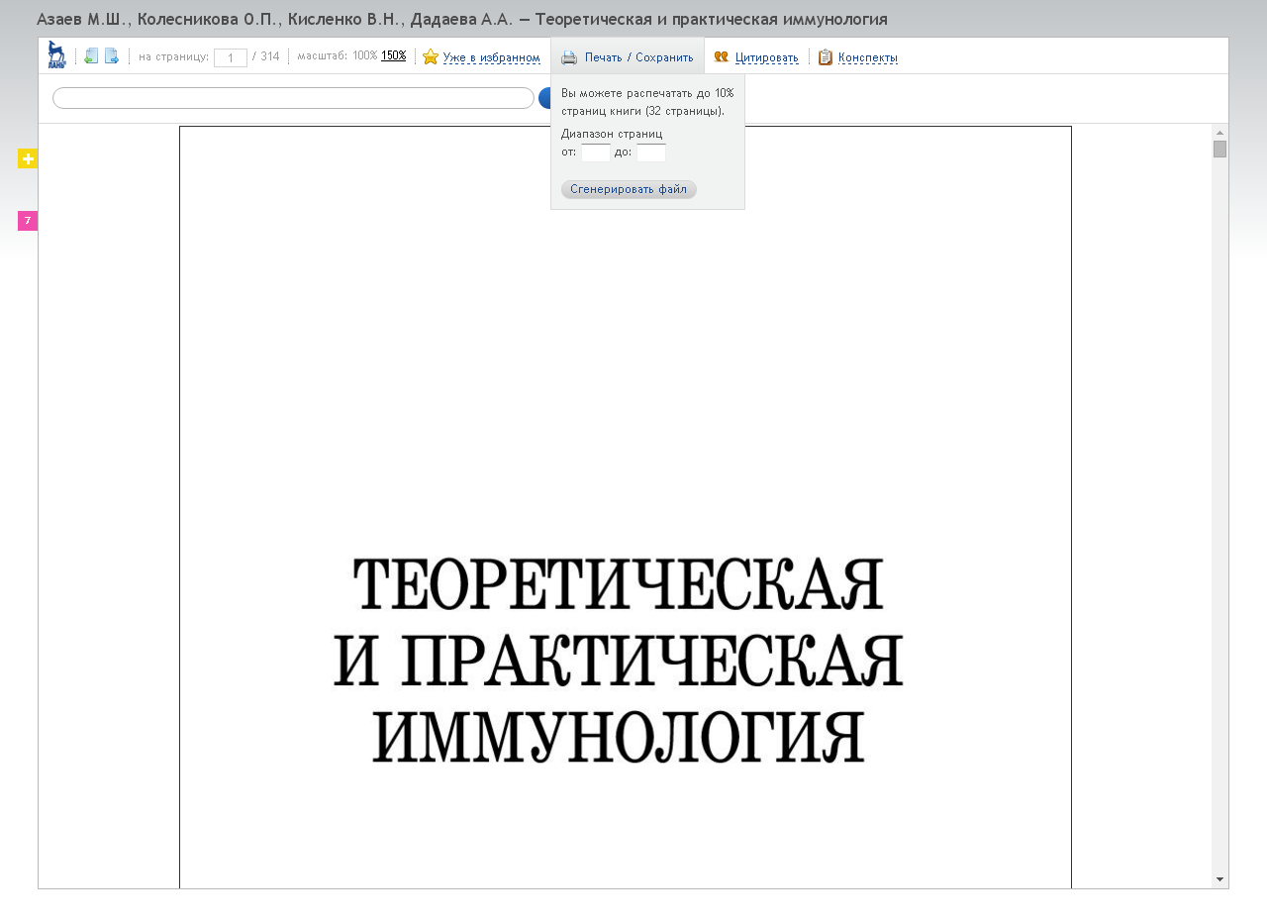
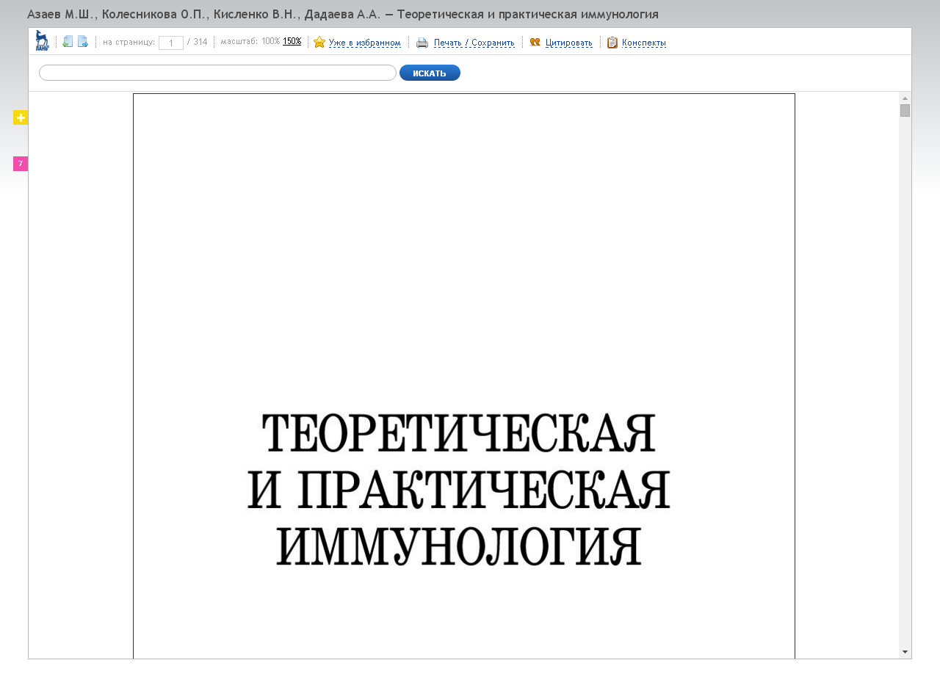

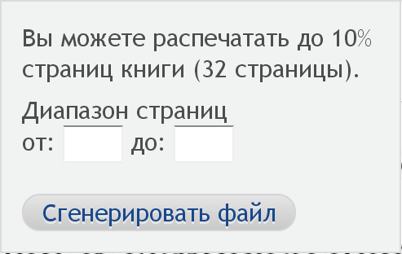
Навести курсор на кнопку
«Печать/Сохранить»
В появившемся окне видна информация о том, сколько страниц данной книги возможно сохранить на свой ПК
Чтобы сохранить часть книги на свой компьютер необходимо открыть книгу в режиме прочтения
Если Вы хотите сохранить всю книгу целиком, то это возможно делать частями поэтапно сохраняя указанное число страниц на ПК.
Повторное скачивание за сутки возможно только с другого компьютера !
Далее жмем кнопку
«Сгенерировать файл»
Скаченный файл появляется в загрузках в виде PDF документа

Slide 28
Читать книгу!

Slide 29
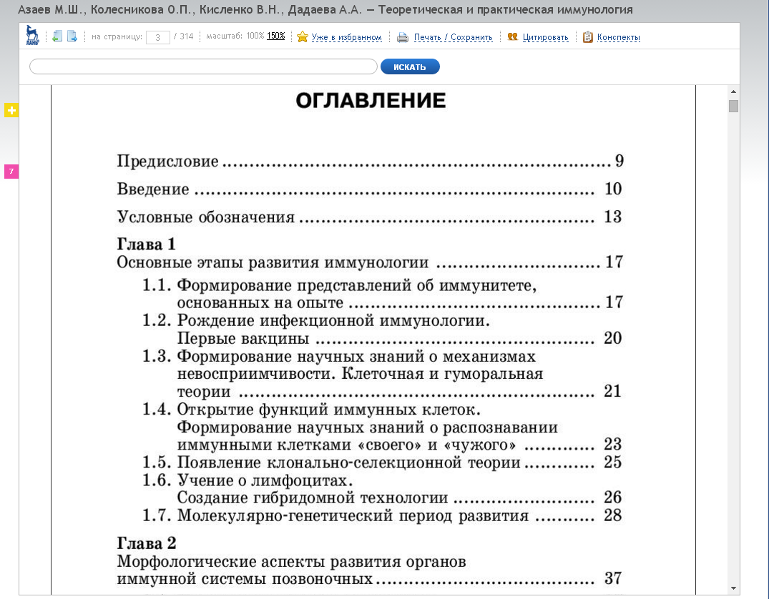
Переход к произвольной странице
Управление масштабом отображения
На странице чтения возможны следующие действия: прокрутка страниц колесиком мыши, прокрутка страниц с помощью скроллера справа, а также использование навигационной панели.
Кнопки «Вперед-Назад»

Slide 30
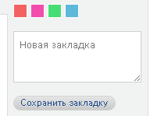
Слева от области просмотра выводится панель закладок. Вы можете добавлять неограниченное количество закладок к страницам, а также присвоить каждой закладке свой цвет и комментарий.
Для добавления закладки наведите мышь на иконку «новой закладки», выберите цвет закладки и введите комментарий, после чего сохраните закладку

Slide 31

Нажимая курсором на уже созданную закладку Вы оказываетесь на той странице книги к которой относится данная закладка
Вы можете изменить или удалить любую закладку

Slide 32
Антигены
Для поиска текста внутри ресурса введите поисковый запрос и нажмите «искать». Результаты поиска будут показаны ниже. Для удобства пользователя результаты поиска выводятся компактно и не перекрывают область чтения. Нажмите на результат, чтобы перейти к просмотру страницы с найденным фрагментом.

Slide 33
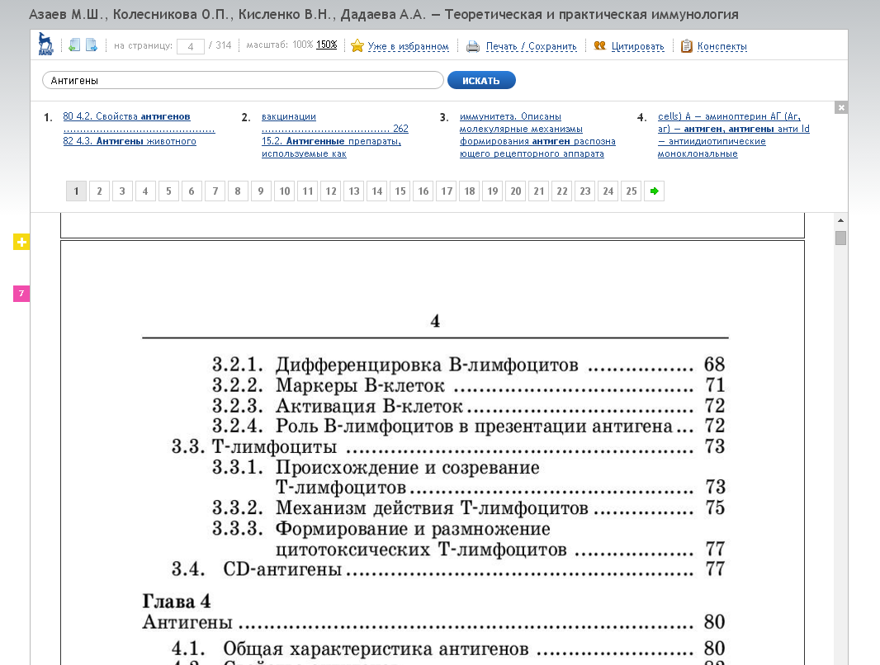
Сверху находится весь перечень результата поиска по ключевому слову АНТИГЕН
Ниже размещена шкала перехода на следующие страницы результата поиска
Результаты поиска можно закрыть с помощью крестика в правом верхнем углу

Slide 34
Желаем приятного прочтения!

